Slide 1
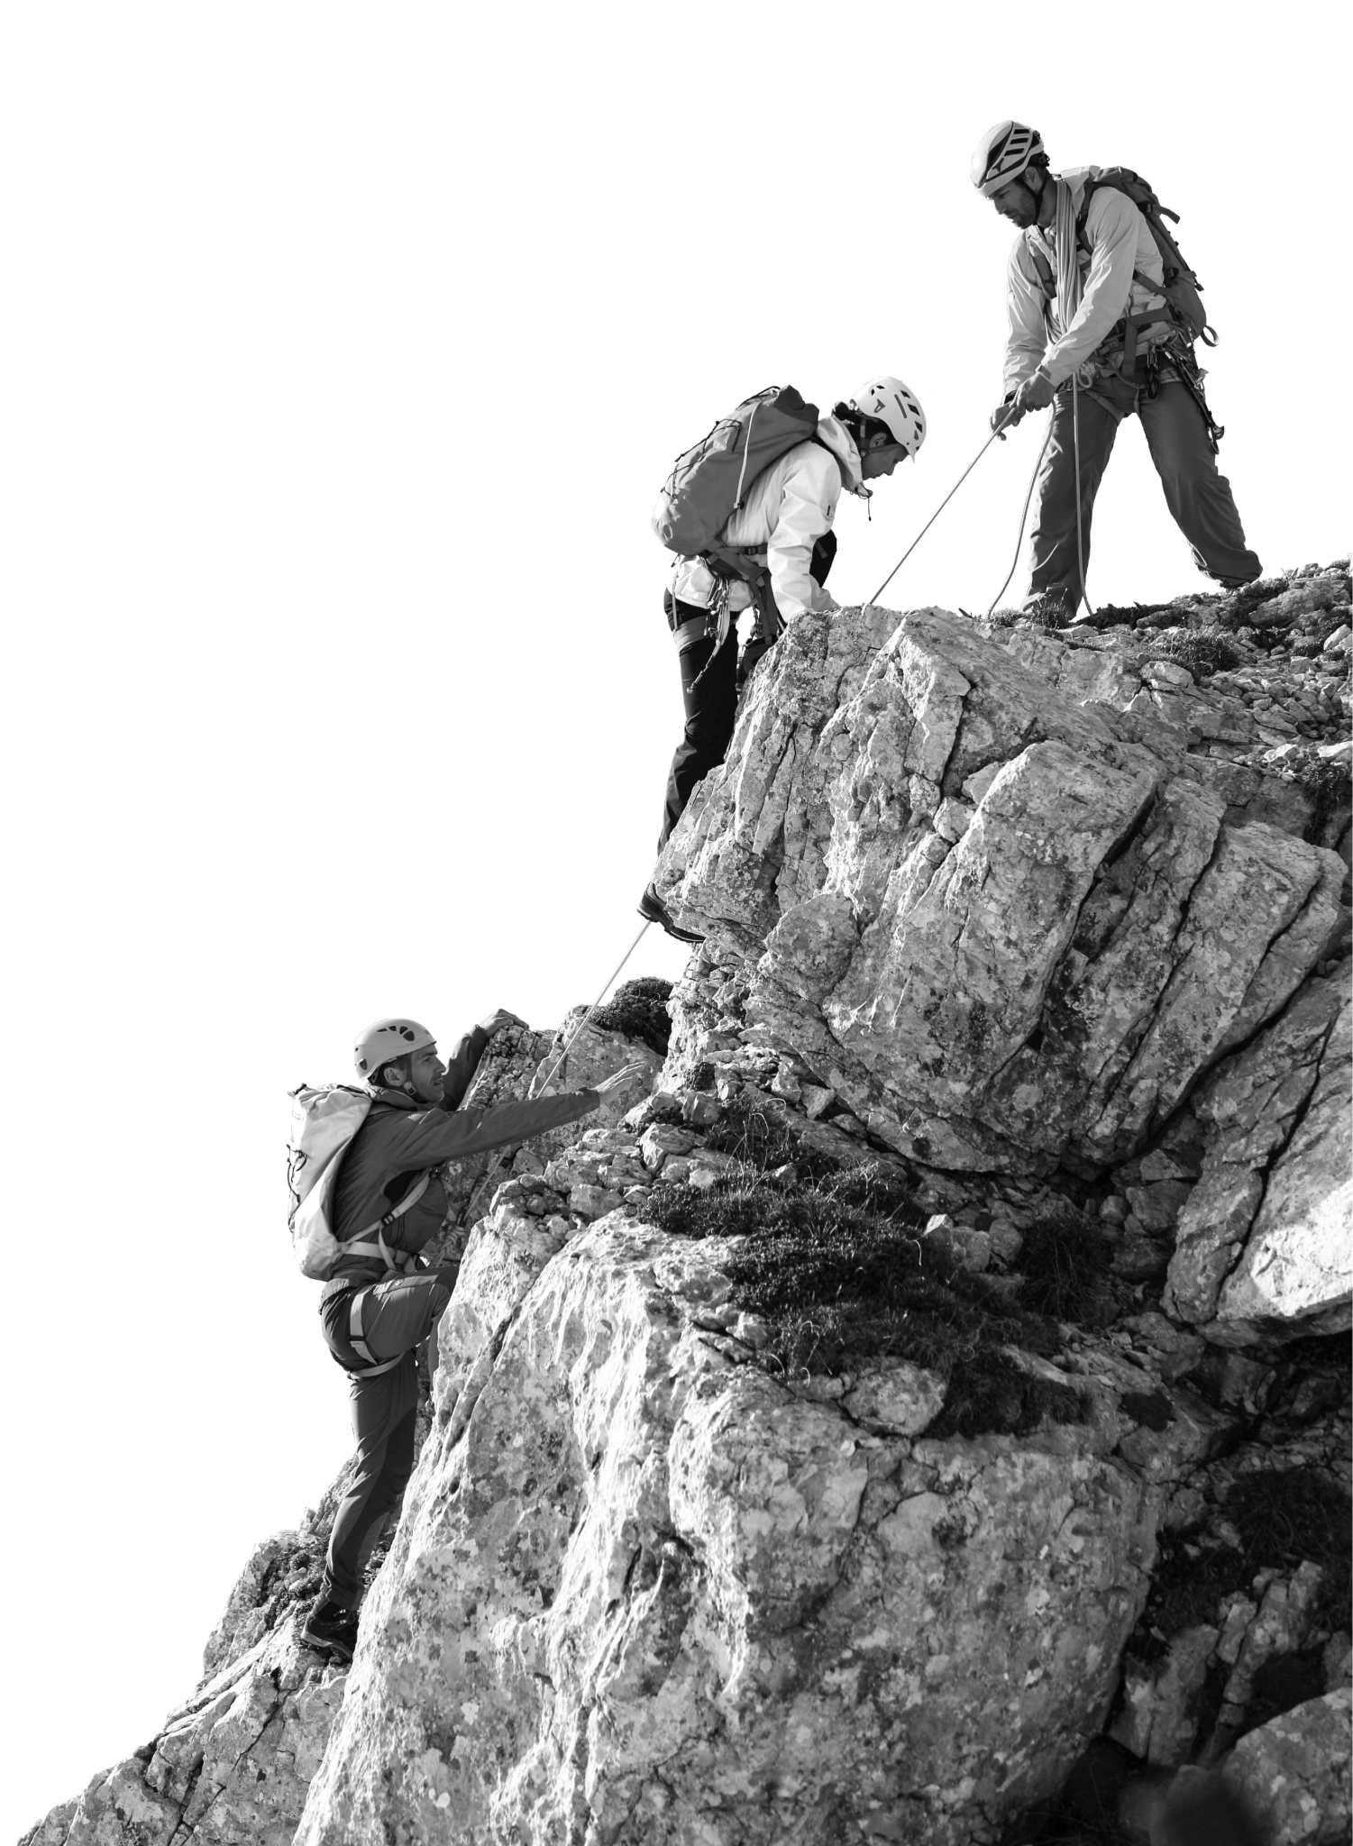


Поможем снизить Time to Market и вовлечь продуктовые команды в процессы DevSecOps

Slide 2
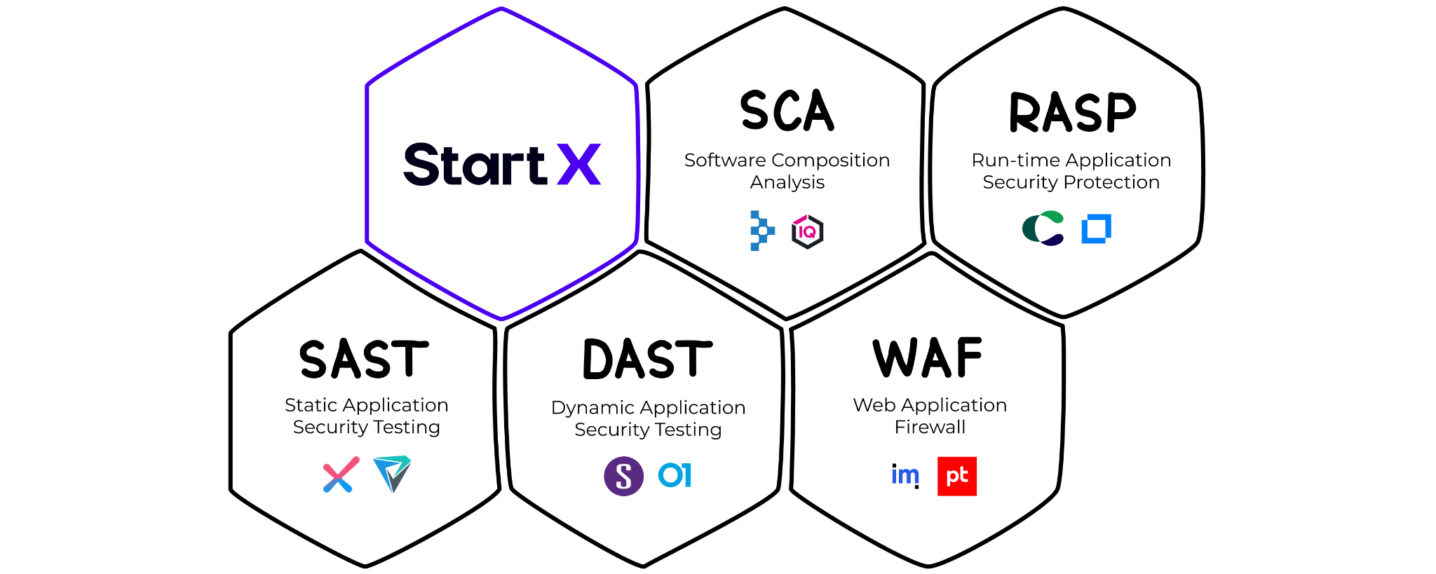
Люди делают продукт безопасным

Slide 3
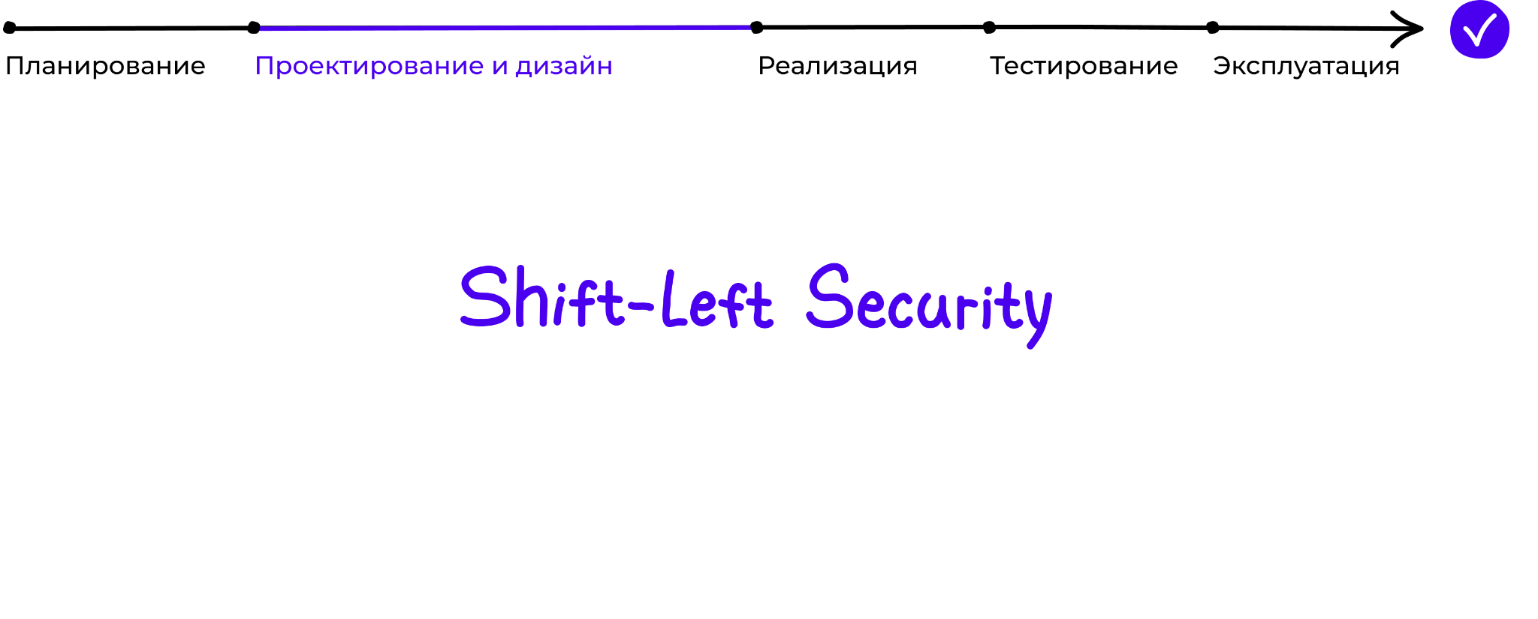
Подход Shift-Left Security
Внедрение проверок и практик безопасности в процессе SDLC так рано и так часто, как это возможно.

Slide 4
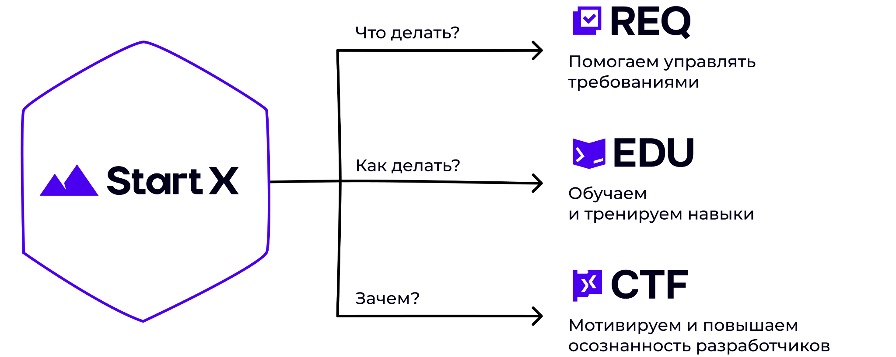
Наш подход к безопасной разработке

Slide 5
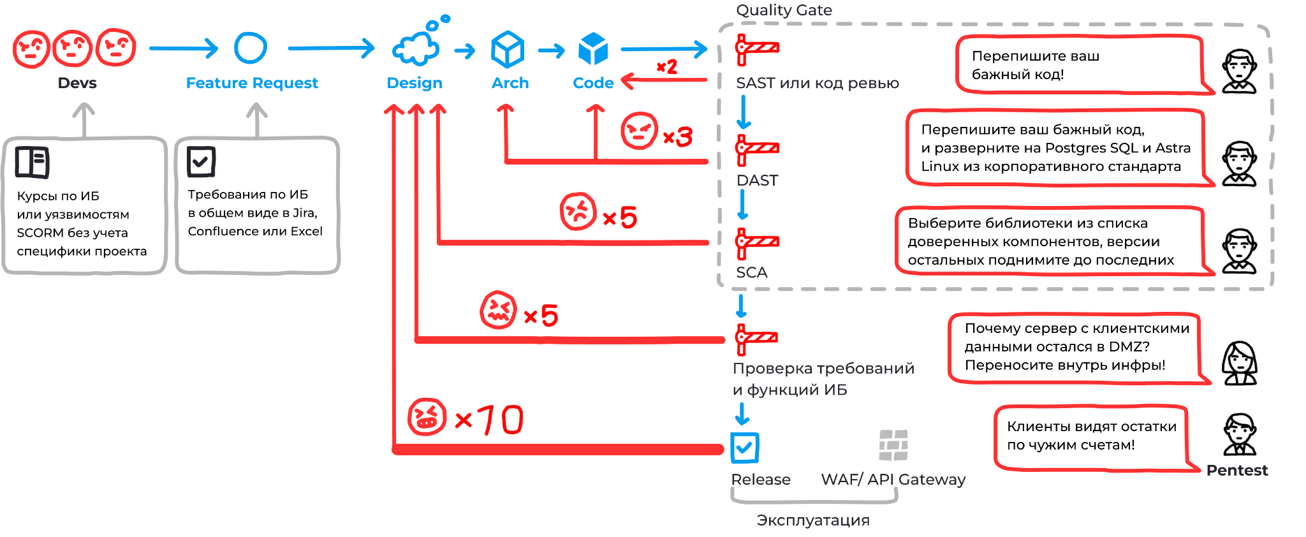
Технические инструменты применяются в самом конце процесса и замедляют выпуск релиза

Slide 6
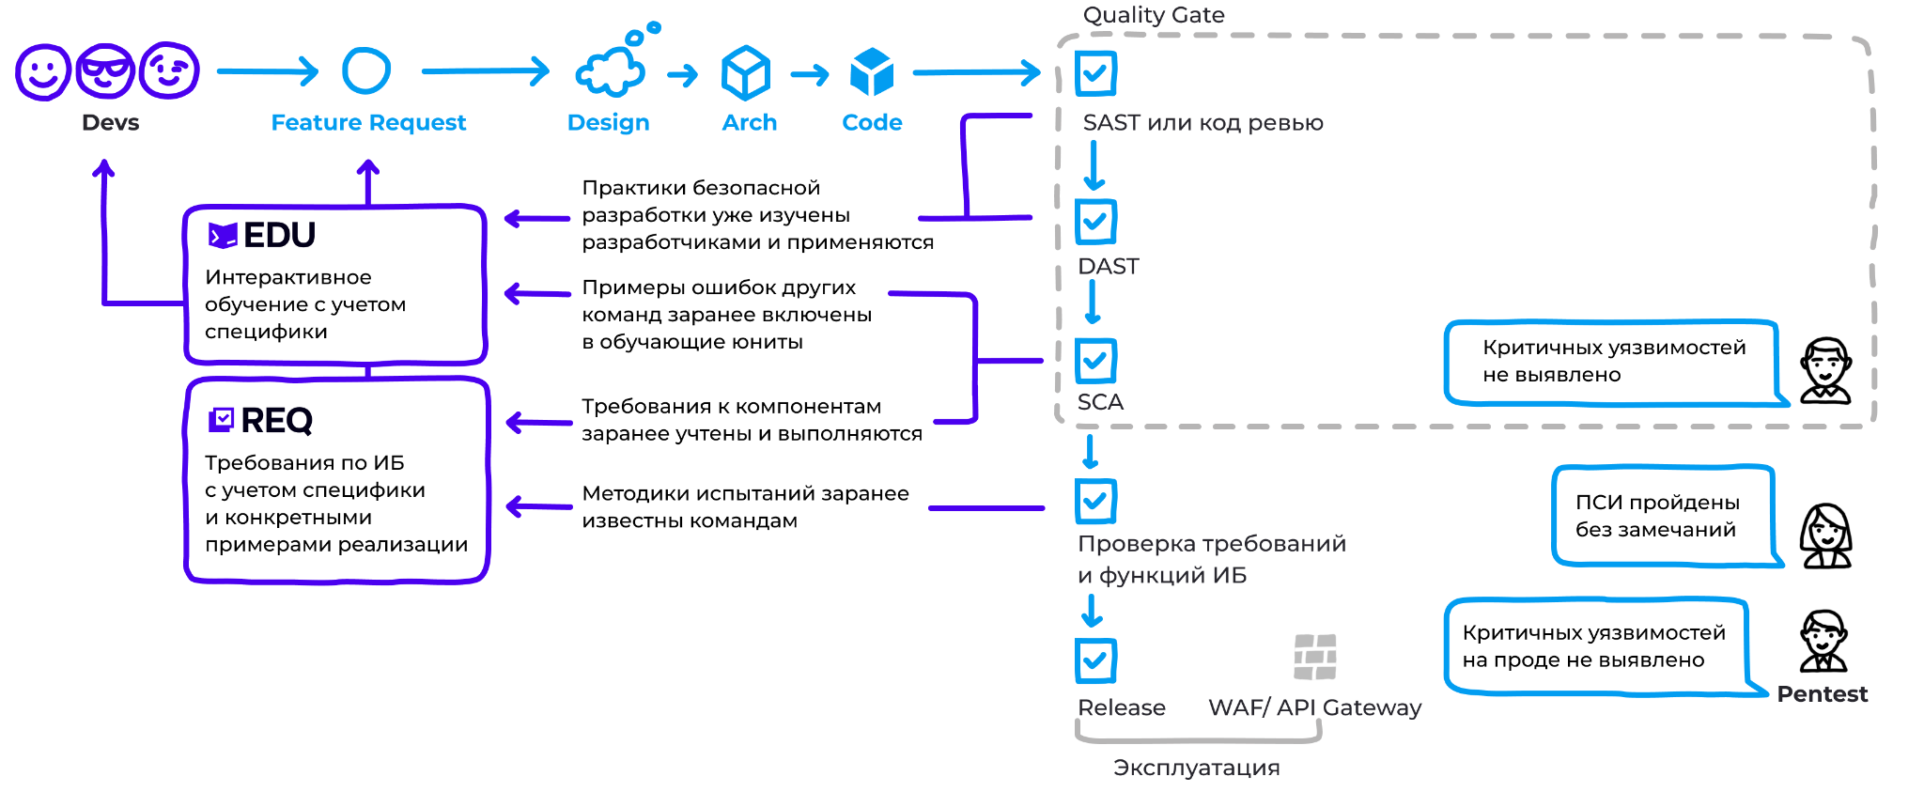
Start REQ и EDU ускоряют прохождение
Quality Gates и выпуск релиза

Slide 7
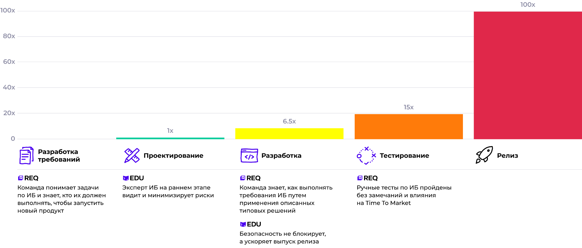
Относительная стоимость устранения дефектов на разных этапах разработки ПО

Slide 8

Чтобы создавать защищенные приложения AppSec или Teamlead должен
Обучает команду принципам безопасной разработки
Создает киберчемпионов
Вовлечь разработчиков в процесс DevSecOps.
Замотивировать их применять практики создания безопасных приложений.
Совершенствовать и ускорять разработку с учетом осознания важности вопросов безопасности.
Разработчики должны уметь применять на практике полученные знания и выпускать ПО с корректно реализованными механизмами защиты.
Разработчики должны знать, как устранить уязвимости в коде в зависимости от применяемого стека технологий.
Внедрить правильный и эффективный процесс обучения на основе реальных задач по коду.

Slide 9
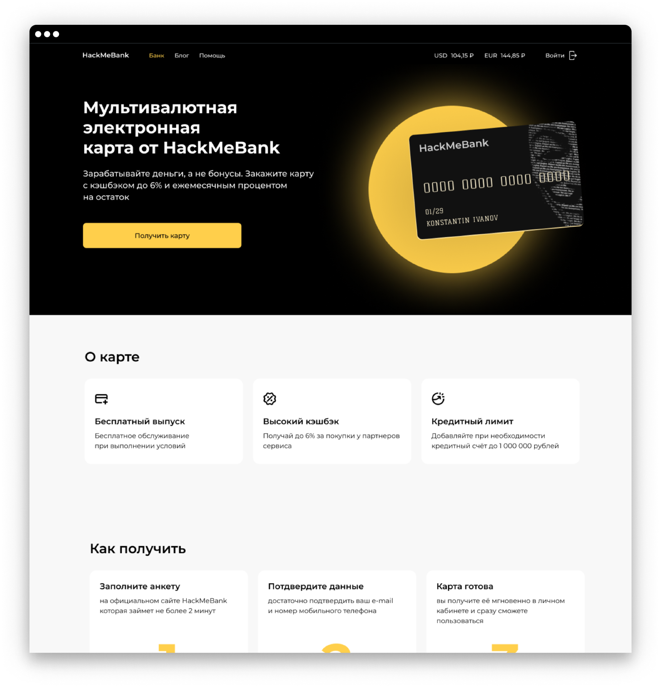
Start CTF
Для руководителей разработки, AppSec-специалистов и других членов продуктовых команд.
Интерактивный SaaS-тренажер по практической безопасности в формате интернет банка.
Позволяет за 4 недели познакомить команды с темой безопасности и вовлечь их в процессы безопасной разработки (SSDLC). Поставляется с сопровождением наших экспертов.

Slide 10
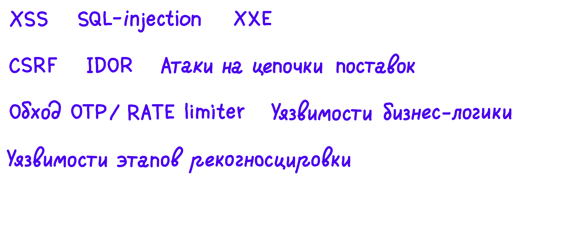
Список типов уязвимостей, которые отрабатываются в Start CTF*
*Состав уязвимостей обновляем раз в полгода

Slide 11

Start CTF
Настройка и поддержка всей необходимой инфраструктуры на стороне вендора.
Семинар по безопасности приложений, актуальным угрозам и примерами реальных уязвимостей.
Сопровождение CTF-конкурса, ответы на вопросы, закрытый чат для участников.
Вебинар. Подведение итогов, объявление победителей, разборы заданий, практические рекомендации, ответы на вопросы.

Slide 12

Start CTF кейс: крупная технологическая компания, разрабатывающая онлайн-сервисы
Дано
Задача
На 6000 разработчиков приходится всего
14 AppSec-специалистов. Им не хватает времени, чтобы помочь всем командам.
Архитекторы, разработчики и другие члены продуктовых команд не считали своей задачей делать разрабатываемые продукты безопасными и не хотели разбираться в этом.
Заказчику было важно мотивировать команды заниматься безопасностью своих продуктов
и показать, что именно от их квалификации зависит, будут ли защищены данные
100 миллионов человек.
Вовлечь сотрудников в процессы безопасной разработки.
Связать у команд понятия «качество»
и «безопасность» кода.
Объяснить командам разработки, для чего тратится столько ресурсов на выплаты
по программе Bug Bounty, пентесты, оценку защищенности, и т.д.
Показать разработчикам принцип действия самых актуальных уязвимостей, угрозы
и практики безопасной разработки.

Slide 13
Start CTF кейс: крупная технологическая компания, разрабатывающая онлайн-сервисы
Решение
Результат
Вовлечь продуктовые команды в вопросы практической безопасности получилось
с помощью интерактивного SaaS-тренажера в формате интернет-банка — Start CTF.
Члены продуктовых команд на практике узнали, как современные уязвимости используются для взлома реальных систем.
Улучшилась вовлеченность и коммуникация между членами продуктовых команд и экспертами по ИБ.
Команда мотивирована уделять внимание вопросам безопасности. Каждый участник осознанно применяет правила безопасной разработки к своим системам и продуктам.
Успешно пройден аудит PCI DSS в одном из подразделений, которое отвечает за обработку платежных данных.

Slide 14









Продукты Start X уже используют

Slide 15
Попробовать Start CTF
Для вовлечения продуктовых команд
в процессы DevSecOps
1–12 месяцев
В облаке вендора (SaaS)
До 1000 пользователей
До 4 обучающих мероприятий
+7 499 677 19 07
sales@startx.team

